Slide 1
PHÒNG GIÁO DỤC VÀ ĐÀO TẠO HUYỆN KIM SƠN
NHIỆT LIỆT CHÀO MỪNG HỘI THI GIÁO VIÊN GIỎI
TRƯỜNG TIỂU HỌC ...
MÔN TIẾNG VIỆT: LỚP 2
Giáo viên: ...

Slide 2
Khởi động

Slide 3
Nhảy theo bài hát “Em yêu cây xanh”

Slide 4
Khám Phá

Slide 5
Bài 1. Xếp các từ ngữ dưới đây vào nhóm thích hợp:
bầu trời
lấp lánh
trong xanh
ngôi sao
nương lúa
lũy tre
xanh
vàng óng
dòng sông
Từ ngữ chỉ sự vật
Từ ngữ chỉ đặc điểm

Slide 6
Bài 2. Ghép từ ngữ chỉ sự vật với từ ngữ chỉ đặc điểm ở bài tập 1 để tạo 3 câu :
Ví dụ: Bầu trời trong xanh.
A
B
Ngôi sao
Xanh
Nương lúa
Lấp lánh
Lũy tre
Vàng óng

Slide 7
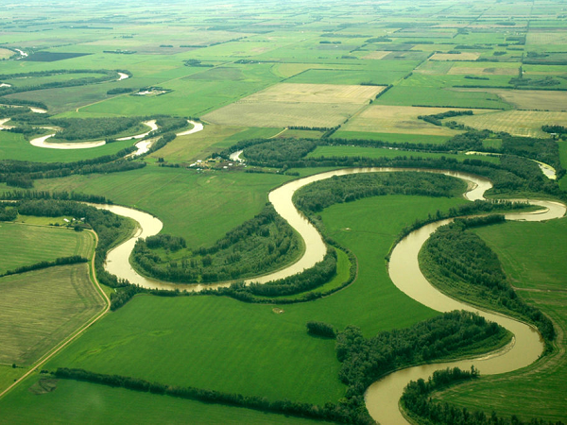
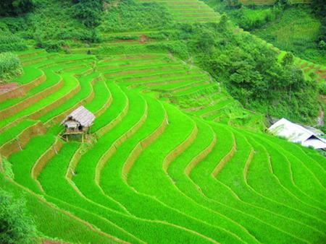
Bài 3. Hỏi – đáp về đặc điểm của các sự vật ngôi sao, dòng sông, nương lúa, bầu trời.
Ví dụ: – Bầu trời thế nào?
– Bầu trời cao vời vợi.
– Dòng sông thế nào?
– Dòng sông uốn lượn.
– Ngôi sao thế nào?
– Ngôi sao lấp lánh.
– Nương lúa thế nào?
– Nương lúa xanh mơn mởn.

Slide 8
Thank you for Listening!

